Slide 1
Комплексная автоматизация безопасности производственной деятельности предприятия «1С:Производственная Безопасность»

Slide 2
Линейка решений «1С:Производственная безопасность»

Slide 3
СОСТАВ КОНФИГУРАЦИЙ

Slide 4
СОСТАВ КОНФИГУРАЦИЙ

Slide 5
СОСТАВ КОНФИГУРАЦИЙ

Slide 6
СОСТАВ КОНФИГУРАЦИЙ

Slide 7
СОСТАВ КОНФИГУРАЦИЙ

Slide 8
СОСТАВ КОНФИГУРАЦИЙ

Slide 9
СОСТАВ КОНФИГУРАЦИЙ

Slide 10
СОСТАВ КОНФИГУРАЦИЙ

Slide 11
СОСТАВ КОНФИГУРАЦИЙ

Slide 12
СОСТАВ КОНФИГУРАЦИЙ

Slide 13
Государственный регламент и надзор за состоянием Производственной Безопасности на предприятиях

Slide 14
Схема обмена информацией «Охрана Окружающей Среды»

Slide 15
Схема обмена информацией «Охрана Труда»

Slide 16
Схема обмена информацией «Промышленная и пожарная безопасность»

Slide 17
Цели проекта

Slide 18
Предполагаемые результаты реализации проекта

Slide 19
Эффекты от внедрения системы

Slide 20
Эффекты от внедрения системы

Slide 21
Эффекты от внедрения системы

Slide 22
Эффекты от внедрения системы

Slide 23
Ключевые особенности автоматизации для предприятий

Slide 24
Автоматическое формирование перечня рабочих мест, подлежащих СОУТ

Slide 25
Загрузка результатов СОУТ

Slide 26
Автоматическое планирование медосмотров

Slide 27
Автоматическое планирование медосмотров

Slide 28
Учет норм выдачи СИЗ

Slide 29
Расчет потребности в СИЗ и СиОС

Slide 30
Автоматическое формирование плана закупок СИЗ

Slide 31
Расследование несчастных случаев

Slide 32
Принцип распределения ответственности по вертикали управления

Slide 33
Единый цикл планирования Производственного Контроля (ПК) и технических аудитов

Slide 34
Составление плана производственного контроля

Slide 35
Исполнение плана и контроль над планом работ

Slide 36
Организация и проведение производственного контроля

Slide 37
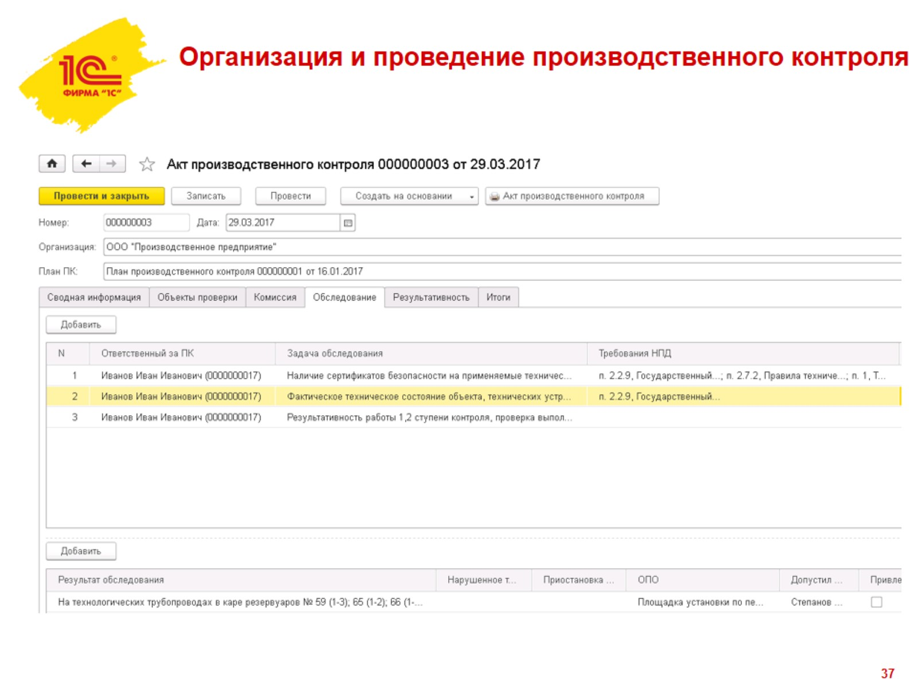
Организация и проведение производственного контроля

Slide 38
Организация и проведение производственного контроля

Slide 39
Взаимодействие информационных систем

Slide 40
Схема обмена данными. Комплексное решение

Slide 41
Аналитика

Slide 42
Аналитика

Slide 43
Спасибо за внимание!

